Slide 1
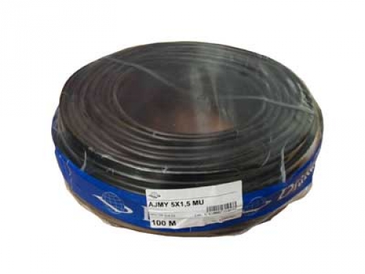
AJMY-5x1,50
Кабель автомобильный
- 5 проводов сечением 1,50мм
- цвета: желтый, красный, черный, серый, фиолетовый
- Бухта – 100м, вес – 14кг.
- Напряжение до 75 В
- Температурный диапазон: -40°C до +70°C
- Маслостойкость DIN 72551
- Изоляция – ПВХ черный
- Производство: Prysmian Group, Финляндия

